Slide 1
상속(inheritance)
선린인터넷고등학교

Slide 2
상속(inheritance)
상속
기존에 있는 클래스의 멤버 변수나 메소드를
물려받아
새로운 클래스를 만드는 것.
재사용성. 코드의 중복을 제거

Slide 3


상속(inheritance)
상속하는 클래스 :
수퍼 클래스, 상위 클래스
부모 클래스, 조상 클래스
자동차
자동차
상속받는 클래스 :
서브 클래스, 하위 클래스
자식 클래스
택시
트럭

Slide 4
상속(inheritance)
택시
트럭
자동차
미터기
무게
색상 속도
제조회사
손님탑승
손님하차
속도up 속도down
출발하다 정지하다
짐up
짐down
상속은 is-a 관계 : 트럭 is a 자동차
멤버는 has-a 관계 : 트럭 has a 무게

Slide 5
상속(inheritance)
[접근제어자] class 클래스 이름 extends 상위 클래스명
class Car{
String brand;
String color;
int speed;
void start(){}
void stop(){}
void speedUp(){ speed+=5; }
void speedDown(){speed+=5;}
}
class Taxi extends Car{
void getOn(Person p){ }
Person getOff(){ }
}
class Truck extends Car{
int ton=1, weight=0;
void loadUp(int weight){ }
void loadDown(){ }
}

Slide 6
상속(inheritance)
상속의 특징
모듈의 재사용성과 코드의 간결성 제공
클래스의 계층구조 구성
모든 클래스는 상위 클래스를 갖는다.
단일 상속만 지원.(extends 뒤에 하나의 클래스만 가능)
자바 프로그램의 최상위 클래스는 Java.lang.Object 클래스

Slide 7
상속(inheritance)
상속과 생성자
생성자는 상속되지 않음.
하위 클래스에서 객체 생성 시
자동으로 상위 클래스의 인자 없는 생성자가 호출됨.
상위 클래스에 생성자가 없을 경우, 디폴트 생성자 실행.
상위 클래스에 인자 없는 생성자가 없으면 에러 발생.

Slide 8
상속(inheritance)
class Parent{
Parent(){ System.out.println(“Parent 생성자"); }
}
class Child extends Parent{
Child(){ System.out.println(“Child 생성자"); }
public static void main(String[] args){
Child c = new Child();
}
}

Slide 9
상속(inheritance)
class Parent{
Parent(String str){
System.out.println(str+”Parent 생성자”);
}
}
class Child extends Parent{
Child(String str){
System.out.println(str+“Child 생성자");
}
public static void main(String[] args){
Child c = new Child(“ABC”);
}
}

Slide 10
상속(inheritance)
super의 사용
하위 클래스에 의해
가려진 상위 클래스의 멤버변수나 메소드에 접근할 때
super.객체변수
super.메소드이름(매개변수)
상위 클래스의 생성자를 호출할 때
super(매개변수)

Slide 11
상속(inheritance)
class Parent{
int x=10;
}
출력결과 : x=JAVA
class Child extends Parent{
String x="JAVA";
public void print(){
System.out.println("x="+ x);
}
public static void main(String[] args){
Child aa=new Child();
aa.print();
}
}

Slide 12
상속(inheritance)
class Parent{
int x=10;
}
출력결과 : x=JAVA
x=10
class Child extends Parent{
String x="JAVA";
public void print(){
System.out.println("x="+ this.x);
System.out.println("x="+ super.x);
}
public static void main(String[] args){
Child aa=new Child();
aa.print();
}
}

Slide 13
상속(inheritance)
예약어 super의 사용 –상위클래스의 메소드에 접근
class Greeting{
public String name="홍길동";
public void sayHello(){
System.out.println("씨 안녕하세요");
}
}
public class EngHello extends Greeting{
public String name="Mr.Hong";
public void sayHello(){
System.out.println(name+"Nice to meet you");
}
public void test(){
System.out.print(super.name);
super.sayHello();
}
public static void main(String[] args){
EngHello eng=new EngHello();
eng.sayHello();
eng.test();
}
}

Slide 14
상속(inheritance)
메소드 오버라이딩(Overriding)
상위 클래스의 메소드에 약간 기능을 추가하거나
같은 이름으로 새로운 기능을 정의할 때
상위 클래스 메소드의 이름, 인자, 반환형에 대해서
완전히 같아야 한다.
접근 제어자는 동일 범위이거나 넓은 범위로 지정
static, final, private 메소드의 경우 오버라이딩 할 수 없다.

Slide 15
상속(inheritance)
메소드 오버라이딩(Overriding)
class Car{
String name;
String color;
int velocity;
void speedUp(){
velocity+=5;
System.out.println("속도 "+velocity+"증가");
}
void speedDown(){
velocity-=5;
System.out.println("속도 "+velocity+"감소");
}
}
class Truck extends Car{
int ton=5;
void speedUp(){
velocity+=10;
System.out.println("속도 "+velocity+"증가");
}
}
class MainTruckExam{
public static void main(String[] args){
Truck mytruck=new Truck();
mytruck.speedUp();
mytruck.speedDown();
}
}

Slide 16
상속(inheritance)
class Parent{
void parentMethod( ){ }
}
class Child extends Parent{
void parentMethod( ){ }
void parentMethod(int i){ }
void childMethod( ){ }
void childMethod(int i){ }
int childMethod( ){ }
}

Slide 17
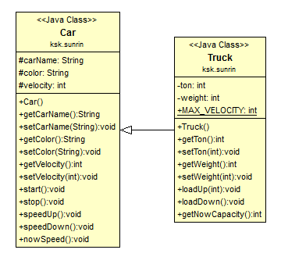
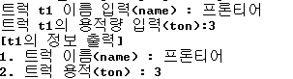
상속실습예제1_ inheritanceExam01
TruckMain클래스를 실행하면
실행결과와 같이 출력되도록 Truck클래스를 만들어보자.

Slide 18
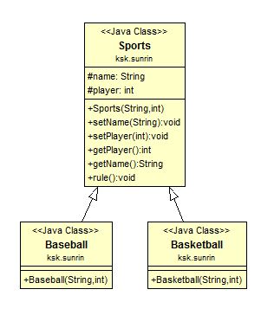
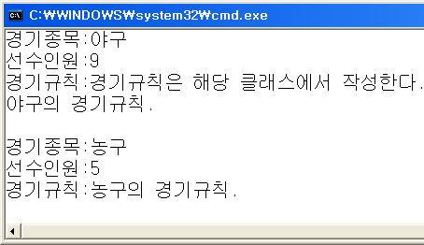
상속실습예제2_ inheritanceExam02
다음과 같은 Sports 클래스가 있을 때, 이를 상속받아 BaseBall 클래스와
Basketball 클래스를 만들어 실행결과와 같이 출력해보자.

Slide 19
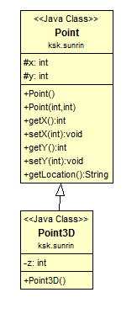
상속실습예제3_ inheritanceExam03
[실습] x,y좌표를 갖는 Point클래스를 작성하고, 이를 상속받고 z좌표값을 멤버로
갖는 Point3D 클래스를 작성하여 보자.
class Point{
}
class Point3D extends Point{
}

